Slide 1
VIVÊNCIA DONS DO ESPÍRITO FERRAMENTAS de Deus para Edificação do Corpo de Cristo
Professores: Eber Hávila Rose Luiz Felipe S. de Figueiredo

Slide 2
Lição 7 BATISMO, PLENITUDE E DONS
Ef 5:18-21

Slide 3
INTRODUÇÃO
A Bíblia nos orienta a sermos cheios do Espírito, o que torna a tarefa cristã muito mais efetiva
Este tem sido o anseio de muitos crentes, igrejas e movimentos
→ O que é necessário para ser cheio do Espírito Santo?
→ Como isto ocorre?
A quem isto ocorre?
→ Quanto ocorre?
→ Quais as evidências?

Slide 4
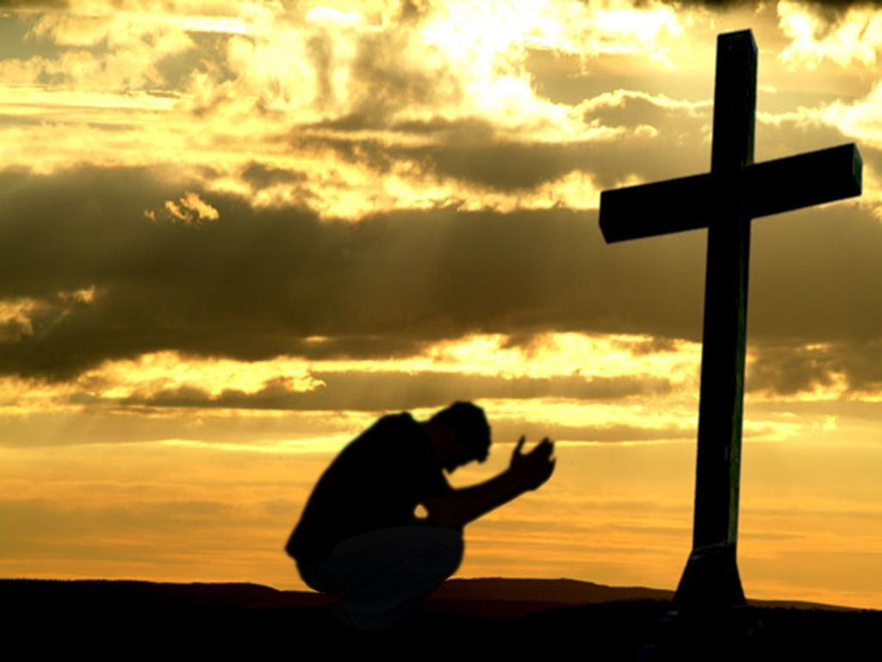
BATISMO NO ESPÍRITO SANTO
O batismo do Espírito Santo é o cumprimento de uma promessa a muito anunciada pelos profetas, a partir do qual todo aquele que se arrepende de seus pecados e tem a sua vida resgatada no sangue de Cristo, recebe o Espírito como dom ou uma dádiva, como selo, como
penhor em uma habitação permanente até o resgate quando do retorno triunfal de Jesus.
A divergência ocorre no entendimento diferente do que seja:
“DOM” do Espírito prometido e; “BATISMO” do Espírito Santo.
→ As referências bíblicas
→ As experiências bíblicas
Notes:
Mt 3:11; Mc 1:8; Lc 3:16; Jo 1:33 → João Descreve o ministério de Jesus
At 1:5 → Citação de Jesus da profecia de João que Ele aplica ao Pentecoste
At 11:16 → Referência de Pedro à profecia de João aplicando à conversão de Cornélio
I Co 12:13 “Pois, em um só Espírito, todos nós fomos batizados em um corpo, quer judeus, quer gregos, quer escravos, quer livres. E a todos nós foi dado beber de um só Espírito.”
Universalização: “todos”
Em um só corpo: União de todos
Divergência em relação a este texto: Batismo pelo Espírito Santo no corpo?
A expressão grega é exatamente a mesma nas sete citações
Os quatro elementos do batismo (sujeito, objeto, elemento, propósito)

Slide 5
DONS DO ESPÍRITO SANTO
Ferramentas de Deus para edificação do corpo de Cristo, a igreja
Existem para benefício da igreja
É útil
Cada crente tem pelo menos um
“Dom espiritual é qualquer talento potencializado pelo Espírito Santo e usado no ministério da igreja” WG
É possível o crente exercer seus dons sem estar cheio do Espírito?

Slide 6
PLENITUDE DO ESPÍRITO SANTO
Batismo no Espírito Santo x Plenitude do Espírito
Plenitude:
Cada crente dedicado
Capacitação para um ministério ou cargo especial
Capacitação para uma tarefa imediata
Ef 5:18-21
O contraste entre os dois efeitos:
Embriagues
Perde o controle de si mesmo
Dissolução
Plenitude
Ganha o controle de si
Enobrece, enleva e eleva
“A plenitude do Espírito não é tanto uma experiência mística particular, quanto um relacionamento moral com Deus e as pessoas ao nosso redor”
Notes:
o O Espírito Santo é o elo entre Cristo e o Cristão – Cristo subiu aos céus e vive nos seus discípulos através do seu Espírito Santo que em nós habita. o O Espírito Santo manifesta a vida de Cristo em nós – Já não sou mais eu quem vive mas Cristo vive em mim. o O Espírito Santo controla nossa natureza pecaminosa – Se pelo Espírito mortificardes a carne então vivereis. o O Espírito Santo glorifica a Jesus em nossa vida – Ele me glorificará porque receberá do que é meu. o O Espírito Santo é nosso intercessor – Não sabemos orar como convém mas o Espírito Santo intercede por nós. o O Espírito Santo é nosso Consolador, Auxiliador – Eu rogarei ao Pai e ele vos dará um outro consolador. o O Espírito Santo nos ajuda em nossas fraquezas – O poder de Deus se aperfeiçoa na fraqueza.
Sem dúvidas poderíamos duplicar esta lista várias vezes mas o que dissemos até aqui é suficiente para concluirmos que sem o Espírito Santo não pode haver vida cristã autêntica, ou vivemos na esfera do Espírito ou da carne, a carne milita contra o Espírito e o Espírito contra a carne, quem está na carne não pode agradar a Deus, somente podem agradar a Deus aqueles que vivem no Espírito.

Slide 7
EVIDÊNCIAS DA PLENITUDE
COMUNHÃO “falando entre vós com salmos”
Cl 3:16 “instruir e aconselhar-se mutuamente em toda a sabedoria”
Notes:
Isto ocorre como resposta ao amor, o fruto do Espírito.
O enchimento do Espírito é remédio para toda sorte de divisões, invejas, separação, panelinhas na igreja.
O crente cheio do Espírito edifica o irmão, serve de apoio nas horas de dificuldade, alívio no momento de angústia.
13. vs 19 – Falando entre vós. O primeiro sinal da plenitude do Espírito Santo é a comunhão. É a capacidade de falar uns aos outros em amor. Esse é um paralelo interessante com Atos 2. Segundo o Pr David Alencar em Atos 2 eles falavam línguas estranhas para poder falar uns aos outros, para falar ao coração uns dos outros, eles possuíam línguas e culturas diferentes, porém hoje não precisamos falar línguas estranhas para isso, porém, precisamos aprender a falar ao coração do nosso irmão, ministrar sobre ele a palavra de Deus. A plenitude do Espírito Santo não é tanto uma experiência mística e particular mas sim um relacionamento moral com Deus e com as pessoas ao nosso redor (Stott).

Slide 8
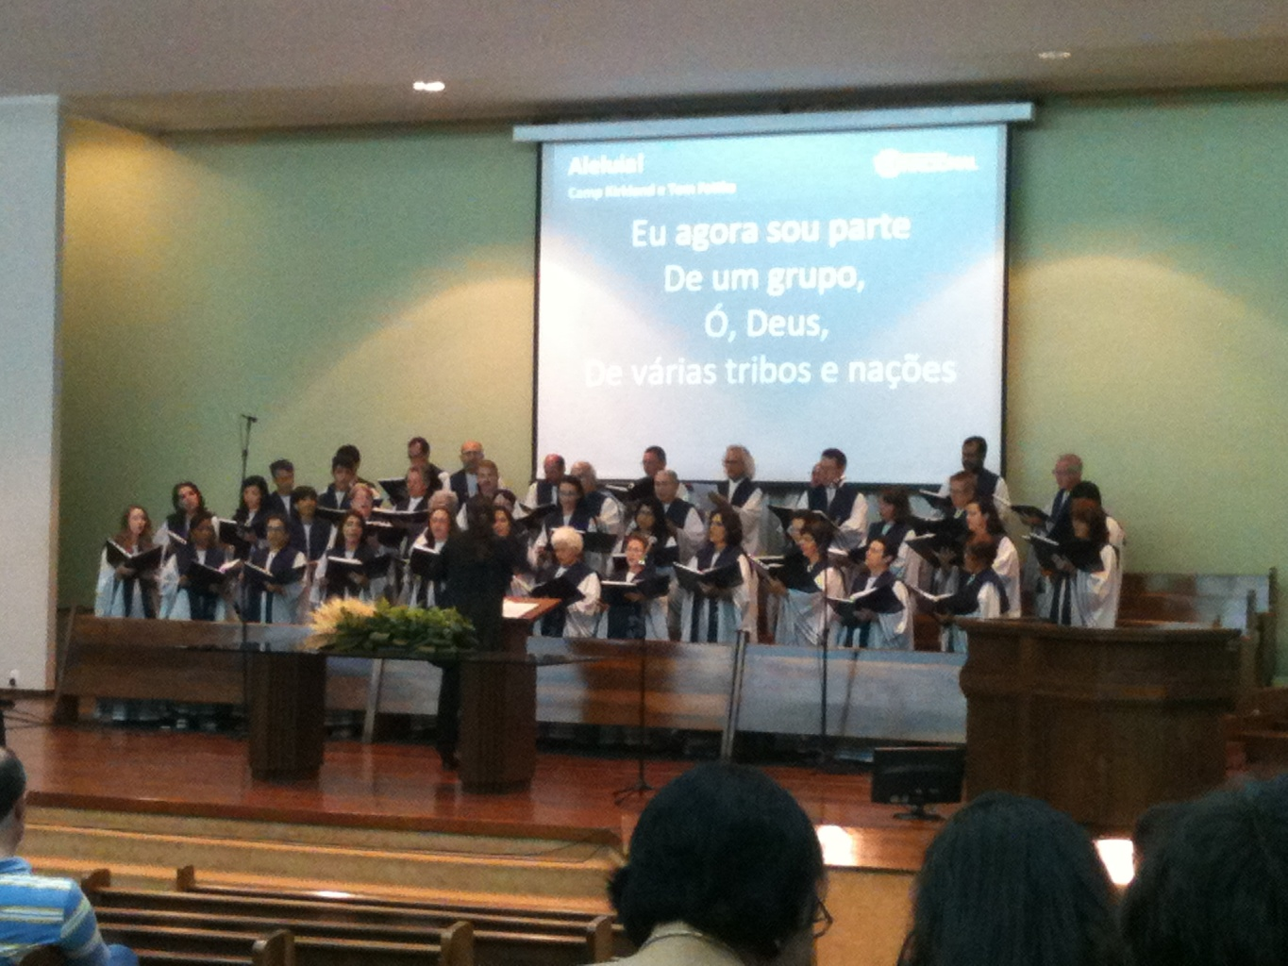
EVIDÊNCIAS DA PLENITUDE
2) Adoração: “entoando e louvando de coração ao Senhor com hinos e cânticos espirituais”
Plenitude: → Cântico de alegria no coração
Efeitos no culto
Notes:
14. vs 19 – Adorando de todo coração. O Espírito Santo veio para glorificar a Jesus e uma pessoa cheia do Espírito terá uma postura de louvor e adoração. Paulo afirma que uma pessoa cheia do Espírito louvará o Senhor de todo o coração. O louvor aqui não deve ser entendido apenas como música mas toda e qualquer manifestação de louvor.
Foi John Owen que disse: “O coração denota toda a alma do homem e todas as faculdades da alma, não de modo absoluto, mas à medida que elas todas são um único princípio de operações morais e atuam quando fazemos o bem ou o mal... o sujeito da lei do pecado é o coração.”
O perigo da IMITAÇÃO da plenitude

Slide 9
EVIDÊNCIAS DA PLENITUDE
3) Gratidão: “dando sempre graças por tudo a nosso Deus e Pai, em nome de nosso Senhor Jesus Cristo”.
É mais fácil sermos gratos quando reconhecemos que não merecemos
Notes:
Reconhece a sua pequenez, a sua indignidade e descansa na misericórdia do Senhor.
15. 3-vs 20 – Agradecendo por tudo. Stott diz que alguns crentes dão graças a Deus por algumas coisas, mas o cheio do Espírito Santo agradece sempre. A murmuração é um pecado que está ligado a descrença, porém o cheio do Espírito Santo sabe que não mais se pertence e sim pertence a Cristo e sabe que todas as coisas cooperam para o bem daqueles que amam a Deus.
Ele é grato a Deus mesmo nas horas de adversidade, pois confia nEle sabendo que Ele está no controle e pode fazer até mesmo o mal servir aos seus bons propósitos.
A gratidão não é pelo mal em si, mas sim uma manifestação de submissão e confiança de que Ele está conosco durante todo este processo.

Slide 10
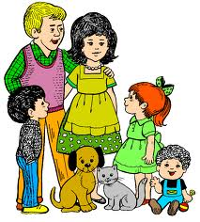
EVIDÊNCIAS DA PLENITUDE
4) Submissão: “sujeitando-se uns aos outros no temor de Cristo”
Ela manifesta o Fruto do Espírito através da mansidão. São humildes de coração. Ela não é altiva, arrogante ou soberba.
As consequências da plenitude nos textos imediatamente seguintes:
Marido
Esposa
Pais
Filhos
Patrões
Empregados
Notes:
A manifestação da plenitude do Espírito se verifica nos relacionamentos diários, no dia a dia.
16. 4-vs21 – Sujeitando por amor de Cristo. A submissão é tão importante que o verbo aparece trinta e duas vezes no NT. o principio de Paulo aqui ensinado como evidência da plenitude do Espírito Santo não é apenas a submissão às autoridades e sim a submissão mútua, de uns para com os outros. Com isso não queremos dizer que devemos nos calar quando um princípio moral ou teológico está em jogo, Paulo deu um destacado exemplo de firmeza diante de Pedro numa confrontação pública e direta em Antioquia. Stott afirma que devemos tomar cuidado para que nossa firmeza aparente não seja uma exibição desagradável de orgulho e rebeldia. O teste é se essa submissão é feita no amor de Cristo. Nossa submissão é a Cristo e devemos ser submissos aos outros até o ponto em que ela não implicar deslealdade a Cristo.
“Um marido cheio do Espírito ama a esposa como Cristo ama a igreja.
Uma esposa cheia do Espírito submete-se ao marido como a igreja a Cristo.
Pais cheios do Espírito criam os filhos na admoestação do Senhor.
Filhos cheios do Espírito obedecem a seus pais.
Patrões cheios do Espírito tratam seus empregados com dignidade.
Empregados cheios do Espírito trabalham com empenho em favor de seu patrão.”^{[1]}
O Espírito Santo nos coloca em um relacionamento correto diante de Deus e dos homens.
As maiores evidências da manifestação da plenitude do Espírito estão nestas qualidade e atividades espirituais, muito mais do que manifestações sobrenaturais.

Slide 11
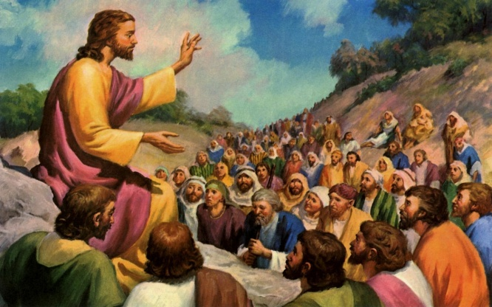
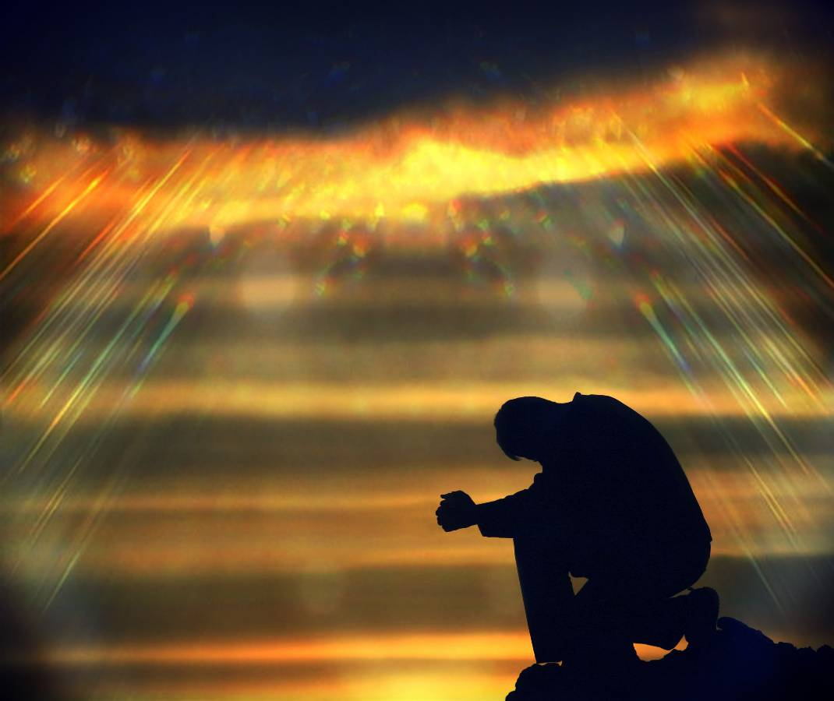
O MANDAMENTO PARA SERMOS CHEIOS
1) Imperativo
2) Plural
3) Voz passiva
4) Tempo presente contínuo Fl 3:13-14
Notes:
Em primeiro lugar está no modo imperativo. “Enchei-vos” é uma ordem que Cristo nos dá com toda autoridade. Não encher-se do Espírito é desobedecer à ordem de Jesus.
Em segundo lugar ela está no plural indicando que é uma ordem para toda a comunidade cristã, com aplicação universal, não está reservada para alguns.
Em terceiro lugar, o verbo está na voz passiva: “Deixai-vos encher pelo Espírito”. Ele é o autor. Ninguém pode encher a si mesmo do Espírito. Apesar de ser Ele que faz, não é um processo passivo, pois envolve uma vida inteira de disciplina e oração, confiança e batalha espiritual.
Em quarto lugar o verbo está no tempo presente contínuo, indicando que nós devemos continuar neste processo a vida inteira. “Irmãos, quanto a mim, não julgo havê-lo alcançado; mas uma coisa faço: esquecendo-me das coisas que para trás ficam e avançando para as que diante de mim estão, prossigo para o alvo, para o prêmio da soberana vocação de Deus em Cristo Jesus.” Fl 3: 13-14

Slide 12
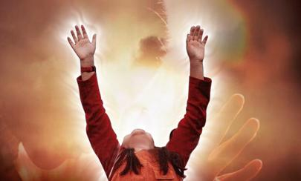
O MANDAMENTO PARA SERMOS CHEIOS
Algumas questões quanto ao modo de sermos cheios:
Deus é soberano
O caminho normal e mais frequente
Relatos de grandes homens de Deus sobre experiências intensas relacionadas ao enchimento do Espírito
Portanto, Deus pode agir de diferentes maneiras em casos eventuais
Notes:
Cremos que o caminho normal e mais frequente seja gradual, pouco a pouco, como na lição do Fruto de Espírito com crescimento natural e maturidade gradual, nas experiências da vida cristã, experimentando a doce companhia do Senhor, o Seu cuidado diário, através da comunhão, dos exercícios devocionais, na leitura aplicada da Palavra, buscando a sua orientação e consolo, na experiência gratificante da oração como um exercício de fé e devoção.
No entanto, existem alguns momentos na vida do crente quando este enchimento pode ocorrer de forma intensa e momentânea. Grandes homens de Deus relataram experiências de proximidade com Deus e profunda convicção de pecados que tiveram um impacto muito grande nas suas vidas. Estas experiências podem estar envoltas em grande emoção que pode deixar a própria pessoa perplexa. Cremos que Deus pode agir assim mesmo hoje, particularmente para uma obra especial, ou antes de momentos cruciais no ministério e carreira cristã. Isto tudo pode fazer parte do crescimento que todo crente deve ter até o dia do encontro com o Senhor.
Precisamos, porém, sermos fieis aos ensinos da Palavra, não tentando forçar que as experiências dos outros sejam semelhantes à nossa, tendo o cuidado para não moldar o ensino bíblico à nossa experiência.

Slide 13
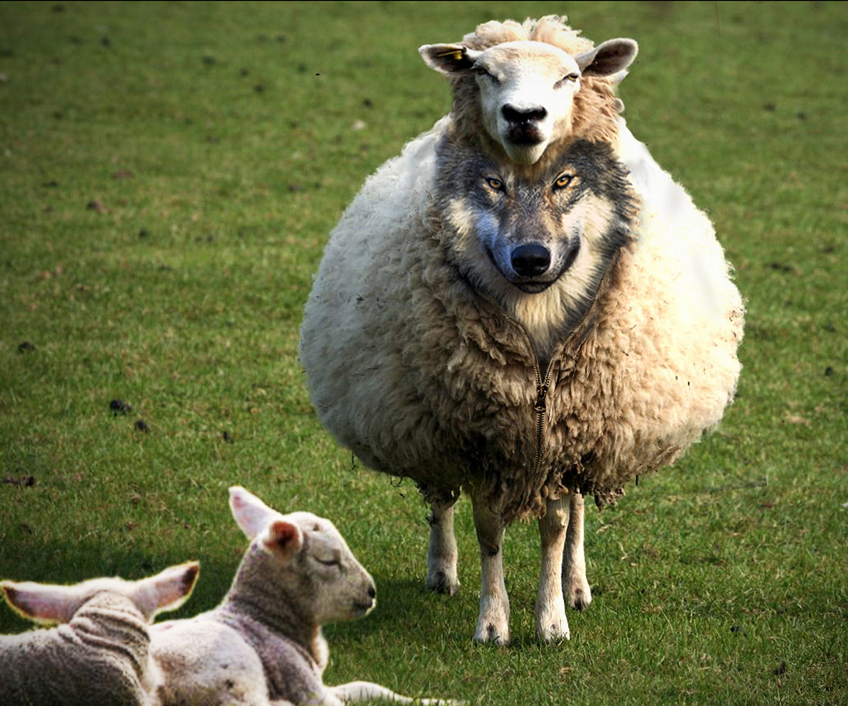
CUIDADOS ADICIONAIS
Não maquiar uma experiência do Espírito.
Muitas vezes quando falta o original coloca-se o substituto, forja uma experiência que precisa vir diretamente de Deus.
Neste sentido, busca-se a experiência, mas se eventualmente ela não vem, cria-se um ambiente, apela-se para a emoção para criar uma caricatura da experiência.
Os especialistas em criar emoções.
A forma mais segura
Notes:
Muitas vezes quando falta o original coloca-se o substituto, forja uma experiência que precisa vir diretamente de Deus.
A forma mais segura é buscar comunhão no Senhor de forma ardente e comprometida através dos meios de graça, manifestar o Fruto do Espírito através de um aprendizado de uma vida, um crescimento natural e amadurecimento gradual e esperar nEle, que atua de forma sobrenatural, aplicar estas verdades em nossas vidas e encher-nos com o Seu Espírito.
As emoções poder e deverão vir durante toda esta caminhada. Alguns momentos com mais intensidade, outros não. Mas o Senhor soberano está atuando na vida do cristão obediente.

Slide 14
CUIDADOS ADICIONAIS
Não maquiar uma experiência do Espírito.
Muitas vezes quando falta o original coloca-se o substituto, forja uma experiência que precisa vir diretamente de Deus.
Neste sentido, busca-se a experiência, mas se eventualmente ela não vem, cria-se um ambiente, apela-se para a emoção para criar uma caricatura da experiência.
Os especialistas em criar emoções.
A forma mais segura

Slide 15
CONSIDERAÇÕES FINAIS
O Batismo no Espírito Santo é a experiência que todo crente resgatado no sangue de Cristo experimentou. Ele não se repete e tem uma importância extraordinária na vida do crente, pois foi a promessa repetidamente anunciada no Velho Testamento e maravilhosamente cumprida por Cristo através do derramar do Seu Espírito a todo aquele que Nele crê.
Os dons são as ferramentas de Deus para edificação da igreja. Eles não devem ser usados à parte do Fruto do Espírito, mas uma igreja pode estar cheia de dons e manifestar pouco este Fruto, o que está em desacordo com a vontade do Senhor.

Slide 16
CONSIDERAÇÕES FINAIS
“A experiência da igreja de Corinto constitui uma advertência sobre este assunto de onde se pode concluir que a evidência da plenitude do Espírito não é a prática dos seus dons (eles tinham muito), mas a produção de seu fruto, e isso lhes faltava.”
“O Senhor dá uma ordem aos cristãos para viverem continuamente sob a influência do Espírito, deixando a Palavra controlá-los, buscando uma vida pura, confessando todo pecado conhecido, morrendo para si mesmos, rendendo-se à vontade de Deus e dependendo do Seu poder em todas as coisas. Ser cheio de Espírito é viver na presença consciente do Senhor Jesus Cristo, deixando a mente Dele, por meio da Palavra, dominar tudo que é pensado e feito.”

Slide 18
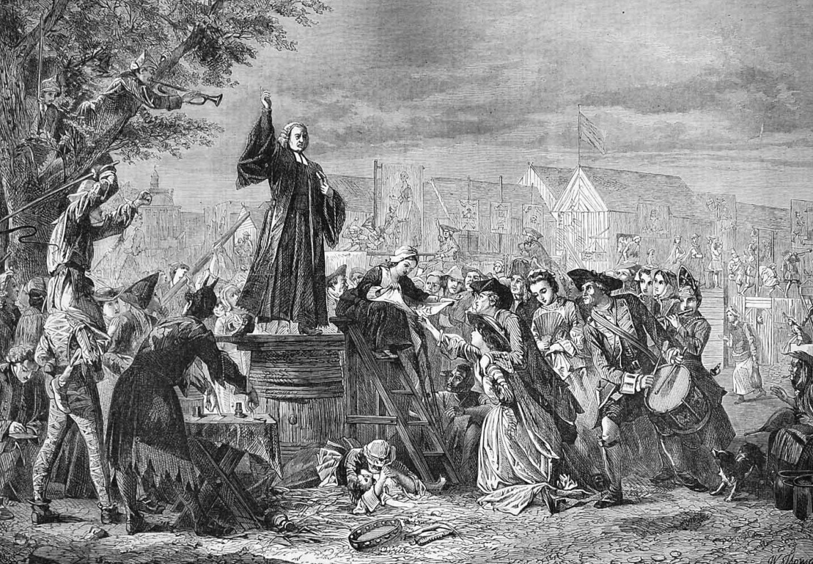
O MANDAMENTO PARA SERMOS CHEIOS
Algumas questões quanto ao modo de sermos cheios:
Deus é soberano
O caminho normal e mais frequente
Relatos de grandes homens de Deus sobre experiências intensas relacionadas ao enchimento do Espírito
Portanto, Deus pode agir de diferentes maneiras em casos eventuais
Notes:
Cremos que o caminho normal e mais frequente seja gradual, pouco a pouco, como na lição do Fruto de Espírito com crescimento natural e maturidade gradual, nas experiências da vida cristã, experimentando a doce companhia do Senhor, o Seu cuidado diário, através da comunhão, dos exercícios devocionais, na leitura aplicada da Palavra, buscando a sua orientação e consolo, na experiência gratificante da oração como um exercício de fé e devoção.
No entanto, existem alguns momentos na vida do crente quando este enchimento pode ocorrer de forma intensa e momentânea. Grandes homens de Deus relataram experiências de proximidade com Deus e profunda convicção de pecados que tiveram um impacto muito grande nas suas vidas. Estas experiências podem estar envoltas em grande emoção que pode deixar a própria pessoa perplexa. Cremos que Deus pode agir assim mesmo hoje, particularmente para uma obra especial, ou antes de momentos cruciais no ministério e carreira cristã. Isto tudo pode fazer parte do crescimento que todo crente deve ter até o dia do encontro com o Senhor.
Precisamos, porém, sermos fieis aos ensinos da Palavra, não tentando forçar que as experiências dos outros sejam semelhantes à nossa, tendo o cuidado para não moldar o ensino bíblico à nossa experiência.

